Slide 1
Esteettömyys opiskelukyvyn lisääjänä
- mitä korkeakoulut voivat tehdä?
Yhdessä eteenpäin –esteettömyysseminaari 2.2.2011
Johanna Kujala, projektipäällikkö
Laura Heinonen, suunnittelija
Kyky-projekti, Campus Conexus II
Suomen ylioppilaskuntien liitto (SYL)

Slide 2
Opiskelukyky
Opiskelukyky | Opiskelukyvyn edistäminen
on opiskelijan työkykyä oppilaitos on opiskelijan työpaikka on yhteydessä hyvinvointiin, oppimistuloksiin, opintojen etenemiseen ja opiskelumotivaatioon opiskelukykyinen opiskelija on tuleva osaava ja hyvinvoiva työntekijä | jokainen yliopistoyhteisön jäsen voi edistää opiskelukykyä tulee näkyä rakenteissa ja toiminnassa edellyttää yhteistyötä yhteisöjen sisällä ja välillä

Slide 3
Kyky-hanke 2009-2010:
-SYL toteutti
-OKM rahoitti
-Unifi tuki
Opiskelukykykäytännöt:
kerättiin yliopistoista hyviä käytäntöjä
Opiskelukykysuositukset:
laadittiin suositukset opiskelukyvyn edistämiseen
Kyky-toiminnan levittäminen

Slide 4
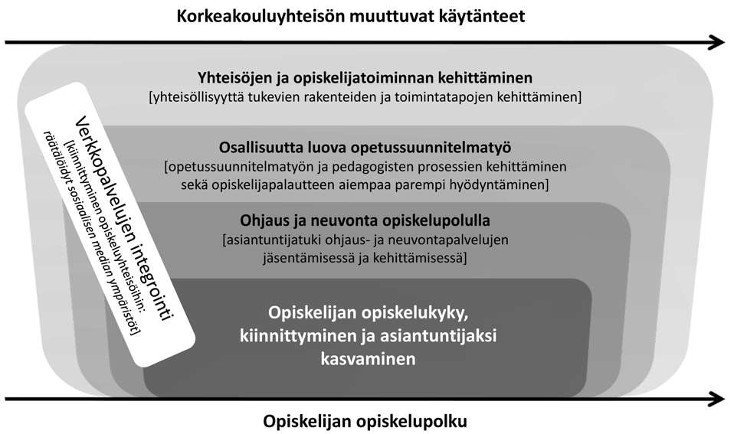
Opiskelukyvyn edistäminen 2011-2013:
Campus Conexus II
- Opiskelukykyä ja yhteisöllisyyttä korkeakouluopintoihin

Slide 5
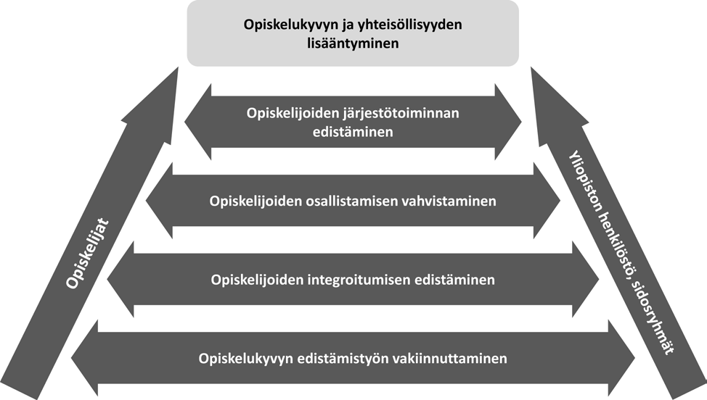
Kyky-projekti (SYL, Aalto, AYY ja Tamy)
Yhteisöjen ja opiskelijatoiminnan kehittäminen -osaprojekti

Slide 6
Opiskelukykymalli
Omat
voimavarat
Opiskelu-
taidot
Kunttu 2009, työterveyslääkäri 1/2009
Opiskelutekniikka
Opiskeluorientaatio
Oppimistyylit ja -tavat
Kriittinen ajattelu
Ongelmanratkaisukyvyt
Sosiaaliset taidot
Opintosuunnitelman teko
Ajankäytön suunnittelu
Persoonallisuus
Identiteetti
Elämänhallinta
Elämäntilanne ja olosuhteet
Sosiaaliset suhteet
Fyysinen ja psyykkinen terveys
Käyttäytyminen
Opiskelu-
kyky
Opiskelu-
ympäristö
Opetus-
toiminta
Fyysinen, psyykkinen ja sosiaalinen ympäristö
Oppilaitosten opiskeluyhteisöt
Opiskelijoiden omat yhteisöt
-Opetus ja ohjaus
-Pedagoginen osaaminen
-Tuutorointi

Slide 7
Opiskelukykysuositukset
1 Opiskelukyvyn edistäminen on suunnitelmallista ja
organisoitua koko yliopistossa ja sen kaikissa yhteisöissä
2 Opiskelutaitojen ja opiskelukunnon edistäminen kuuluu opintoihin
3 Opiskelu on esteetöntä ja opiskelijoiden erilaiset tarpeet huomioivaa
4 Opiskelijoita arvostetaan, kannustetaan aktiivisuuteen ja heidän vaikutusmahdollisuuksiaan edistetään
5 Tukea, ohjausta ja kannustusta annetaan koko opintopolun ajan
6 Työelämävalmiuksien ja työelämään siirtymisen edistäminen kuuluu opintoihin
7 Yhteisöllisyydellä edistetään koko yhteisön hyvinvointia - opiskelijoiden opiskelukykyä ja henkilöstön työkykyä

Slide 8
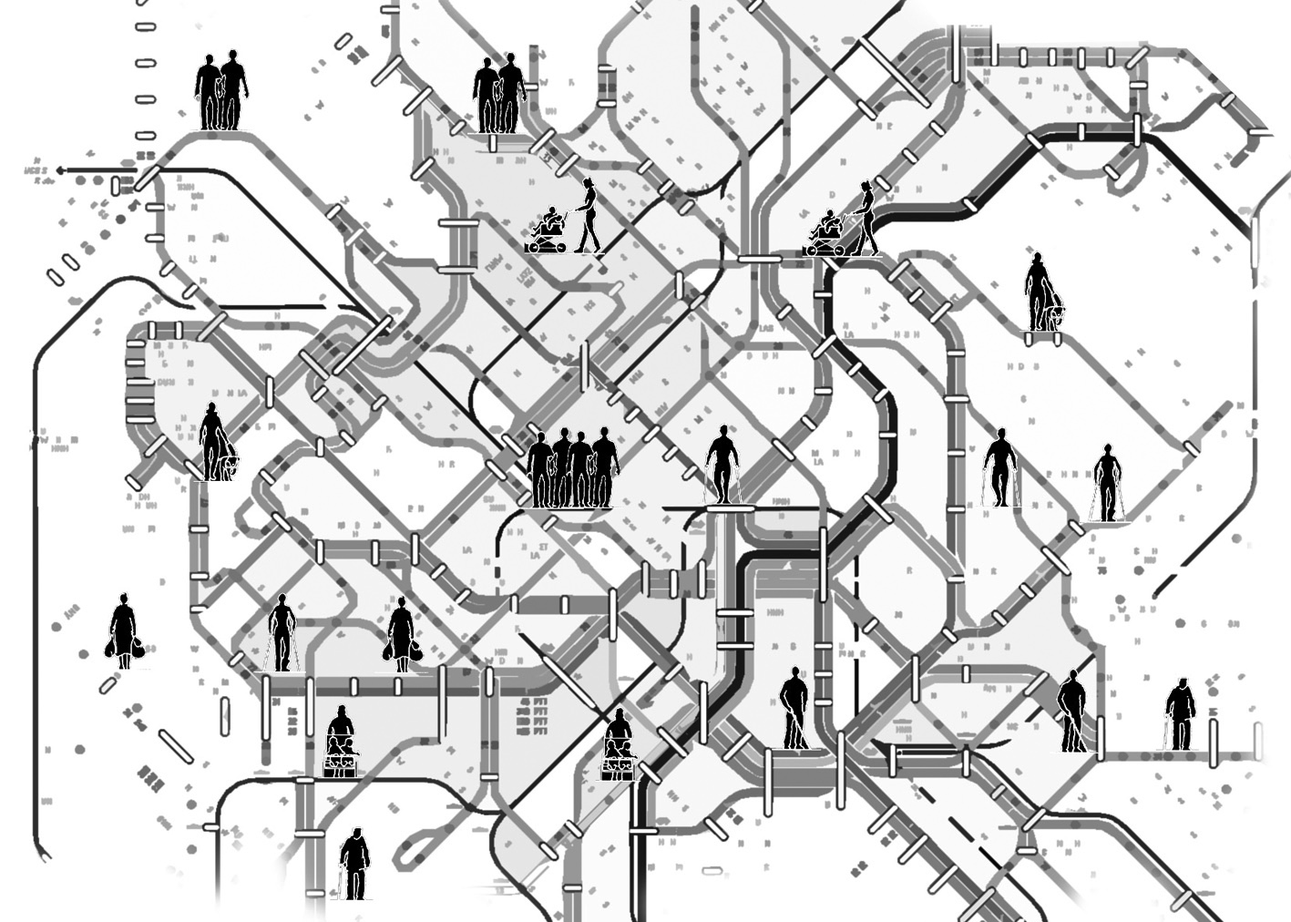
Esteettömyys ja saavutettavuus
Kuva: Kristiina Janhunen

Slide 9
Käsitteitä
Esteettömyys (barrier-free)
  Kun este on olemassa ja pyritään poistamaan
  Esim. Kynnykset ja portaat
Saavutettavuus (accessibility)
  Ei varsinaista estettä, vaan saavutettava vaihtoehto yhtä helppo
  Esim. sähköinen oppimisympäristö
Koskevat ja hyödyttävät jokaista

Slide 10
Mitä esteettömyys tarkoittaa korkeakoulussa?
Jokaisella on mahdollisuus opiskella yhdenvertaisesti muiden kanssa
Huomioidaan opiskelijoiden ominaisuudet, tilanteet ja tarpeet
Huomioidaan fyysinen, psyykkinen ja sosiaalinen ulottuvuus

Slide 11
Saavutettavuus opiskelutaitojen näkökulmasta Ammattikorkeakouluopiskelijoilla
Lavikainen, Opiskelijan ammattikorkeakoulu 2010, Otus

Slide 12
Mitä korkeakoulut voivat tehdä?
Lisätä yhteisön kaikkien jäsenten ymmärrystä ja osaamista esteettömyydestä
Huolehtia yhteisön jäsenten ajantasaisista tiedoista
Huomioida esteettömyys kaikissa yhteisöissä (esim. tukipalvelut ja opiskelijajärjestöt)
Lisätä esteettömyyttä opiskelukykymallin kaikilla osa-alueilla

Slide 13
Mitä korkeakoulut voivat tehdä?
Huolehtia rakenteiden, toimintatapojen ja toimijoiden avulla, että esteettömyystyö on suunnitelmallista ja pitkäjännitteistä
Tehdä yhteistyötä ja hyödyntää verkostoja
  sisäinen, välinen (esim. alueellinen) ja kansallinen yhteistyö
Pyrkiä osallistamaan toimintaan yhteisön kaikki jäsenet

Slide 14
Esimerkkejä hyvistä saavutettavuuskäytännöistä
Korkeakoulun saavutettavuuden strategia ja toimeenpanosuunnitelma
Korkeakoulun saavutettavuusasiantuntija tai esteettömyysasiamies (esim. koulutusta)
Ylioppilaskunnan esteettömyystyöryhmä
Korkeakoulujen alueellinen esteettömyysverkosto
Opintojen erityisjärjestelyt yhteistyössä opintopsykologin kanssa
Tenttiakvaario, tukikurssit, lapsiparkki jne.

Slide 15
Pohdinta
  Pohditaan esteettömyyttä ja saavutettavuutta korkeakouluissa kahden tapausesimerkin avulla
  Miten korkeakoulu voi tukea heitä oppimisen ja opiskelun mahdollistamiseksi?
  Mitä rakenteita, toimintatapoja ja toimijoita tarvitaan?

Slide 16
Maija, 51 v.
Maija asuu 90 kilometrin päässä yliopistolta. Hän ei voi heikkonäköisyytensä vuoksi ajaa autoa ja kulkeekin tarvittaessa 1,5 tunnin matkan yliopistolle bussilla tai junalla. Heikkonäköisyytensä vuoksi Maija ei pysty lukemaan pientä tai epäselvää kirjoitusta. Maija hoitaa karjatilaa, jonka töissä hänen veljensä tarvittaessa auttaa, kun siitä on ennakolta sovittu.
Hyväksymiskirjeessä Maija on saanut tiedon, että opinnot alkavat syyskuun ensimmäisenä päivänä yhdeksältä. Kysyessään laitokselta muita opetusaikatauluja elokuun lopussa, hänelle kerrotaan, että aikatauluista tiedotetaan heti kun ne ovat valmiina.
Miten korkeakoulun pitäisi toimia, jotta Maija voisi aloittaa opintonsa sujuvasti ja miten häntä voidaan jatkossa tukea? Millaisia rakenteita, toimijoita ja toimintatapoja tarvitaan?

Slide 17
Toni, 28 v
Toni tekee väitöskirjaansa pieneen oppiaineeseen. Jatko-opintojen lisäksi hänelle kuuluu myös hieman opetusta. Oppiaineen työilmapiiri on kilpailullinen, ja Toni kokee, että vanhemmat tutkijakollegat ovat sulkeneet hänet ulos yhteisöstään. Ulossulkeminen tuntuu erityisen epämieluisalta, koska kiusaamiskokemuksia on ollut myös aiemmin opiskelu- ja kouluaikana. Tällä hetkellä Toni on palaamassa yliopistolle lyhyeltä sairaslomalta, jolle jäi masennuksen takia.
Miten korkeakoulu voisi tukea ja auttaa Tonia? Millaisia rakenteita, toimijoita ja toimintatapoja tarvitaan?

Slide 18
Tehtävä
Saavutettavuus ja esteettömyys tulee huomioida opiskelukyvyn kaikilla osa-alueilla
  Miten asiaa voisi ja tulisi huomioida eli miten esteettömyyttä voitaisiin edistää? Millaisia rakenteita, toimijoita ja toimintatapoja tarvitaan korkeakouluihin?
  Jokainen ryhmä pohtii yhtä suositusta esteettömyyden ja saavutettavuuden näkökulmasta

Slide 19
Opiskelukykysuositukset
1 Opiskelukyvyn edistäminen on suunnitelmallista ja
organisoitua koko yliopistossa ja sen kaikissa yhteisöissä
2 Opiskelutaitojen ja opiskelukunnon edistäminen kuuluu opintoihin
3 Opiskelu on esteetöntä ja opiskelijoiden erilaiset tarpeet huomioivaa
4 Opiskelijoita arvostetaan, kannustetaan aktiivisuuteen ja heidän vaikutusmahdollisuuksiaan edistetään
5 Tukea, ohjausta ja kannustusta annetaan koko opintopolun ajan
6 Työelämävalmiuksien ja työelämään siirtymisen edistäminen kuuluu opintoihin
7 Yhteisöllisyydellä edistetään koko yhteisön hyvinvointia - opiskelijoiden opiskelukykyä ja henkilöstön työkykyä

Slide 20
Lisätietoa:
opiskelukykykäytännöt
  sisältää noin tuhat hyvää käytäntöjä
valtakunnalliset suositukset yliopistoyhteisöille opiskelukyvyn edistämiseksi
  Opiskelukykysuositukset yliopistoille -raportti opastamaan yliopistoyhteisöjä opiskelukyvyn tukemiseen
  Materiaalit löytyvät osoitteesta http://www.syl.fi/materiaalit/opiskelukyky/

Slide 21
Esteettömyys kyky-suositusten näkökulmasta
3-5 hyvää käytäntöä
  Korkeakoulu voi ja pitää tehdä

Slide 22
1. Opiskelukyvyn edistäminen on suunnitelmallista ja organisoitua koko yliopistossa ja sen kaikissa yhteisöissä
Vastuuhenkilöt eri tasoilla, tiimipalaverit
Kirjataan esteettömyysasiat strategioihin jne. toimintaa ohjaaviin
Palautejärjestelmässä otetaan esteettömyysasiat huomioon
Yhtenäiset ohjeet koulun sisällä, yhdenvertaisuus
Henkilökunnan koulutus, mistä saa tietoa ja miten toimitaan ja asennoituminen sellaiseksi, että koetaan kaikkien vastuuksi (ei koeta lisätaakaksi)

Slide 23
2. Opiskelutaitojen ja opiskelukunnon edistäminen kuuluu opintoihin
Liikunnan merkitys, liikuntatutorointi kannustamaan ja tarjonta kaikille saavutettavaa ja kattava tarjonta
  Yhteistyötä korkeakoulun sisällä ja välillä
  Eriarvoisessa asemassa, erilaiset mahdollisuudet
Suosituksia pitäisi verrata käytänteisiin, miten oikeasti suositukset toteutuvat
Opiskelutaidoissa kirjava tilanne, esim opintopsykologit
Orientoivat opinnoissa opiskelukyky-asiat aika pintapuolisia, pitäisi henkilökohtaistaa ja syventää
Jaksaminen ja stressi, opiskeluterveydenhuolto
  AMK ja YO eri asemassa (kokeilu tulossa)

Slide 24
3 Opiskelu on esteetöntä ja opiskelijoiden erilaiset tarpeet huomioivaa
Rakenteelliset esteet usein resurssikysymyksiä
Millaista tukea ja apua on tarjolla, esim psykologilta erityisjärjestelyt
Asenteet ja tietoisuus, vaati jalkautumista ja tiedon jakamista ja toimintaa, opetusmenetelmien kehittäminen ja pedagogiikka
Teknisten apuvälineiden käyttäminen
Yleistä laadun parantamista, tähän voidaan vedota esteettömyyden edistämistyössä, mitä maksaa ja seuraa
Monikanavainen tiedotus tärkeää
Maalaisjärjen käyttäminen ja joustavuus tärkeitä
Organisaatiokulttuuri, esim. tiedekunnat ja laitokset: miten on totuttu tekemään tietyt asiat, esim perustellaan luentopaikkaa perinteellä vaikka ei ole saavutettava

Slide 25
4 Opiskelijoita arvostetaan, kannustetaan aktiivisuuteen ja heidän vaikutusmahdollisuuksiaan edistetään
Avoin kommunikaatio, informaatio hyvin verkkoon näkyviin, millaista tukea esim on ja kehen ottaa yhteyttä
Yo-kunnat ja opiskelijakunnat tärkeitä ja voivat esim kouluttaa esteettömyysasioita toimijoilleen
Esteettömyyssuunnitelman tekemisessä opiskelijat mukana
Arviointi- ja palautejärjestelmän kautta esteettömyys mukaan
Kehityskeskutelut opiskelijan kanssa, voi ottaa est. Esiin
Alueelliset esteettömyysverkostoissa opiskelijat mukaan

Slide 26
5 Tukea, ohjausta ja kannustusta annetaan koko opintopolun ajan
Mitä ohjausta pitää saada jo hakuvaiheessa ja opintojen alussa, tiedotetaan mitä on tulossa
Ohjauksen ja kontaktin jatkuvuus, esim opetttajatutori koko opintopolun ajan ja voi osallistua erityisjärjestelyihin
Joustavuus, esim opintojen ohjausta voi saada eri tavoin esim netti, kasvokkain, voi itse valita tarpeen mukaan
Kaikki materiaali olisi etukäteen saatavilla, esim opetus
Tukikursseista saisi opintopisteitä, jos näitä tarvitsee, nivoutuu opiskeluun paremmin

Slide 27
6 Työelämävalmiuksien ja työelämään siirtymisen edistäminen kuuluu opintoihin
Opetussuunnitelmatyö, urasuunnittelu mukaan alusta alkaen opintopolulle, esim hops, kehityskeskutelut, harjoittelu, työelämätehtävät
Erilaisia projekteja ja hankkeita jossa työelämä mukana
Seurantatutkimus valmistuneille ja työnantajille
Tapaamiset työelämän kanssa, mitä on ja mitä tarvitaan
Tukipalveluita järjestetään jos tarvetta
Tahtotila täytyy olla päätöksenteossa

Slide 28
7 Yhteisöllisyydellä edistetään koko yhteisön hyvinvointia - opiskelijoiden opiskelukykyä ja henkilöstön työkykyä
Olisi aikaa kohdata, jotta yhteisöllisyyttä voi rakentaa, esim. yhteisiä kahvihetkiä ja opettajat voivat rakentaa aikatauluihin aikaa opiskelijoille
Pitäisi olla tiloja, joissa kohdata
Mielekkyys yhdessä oloon

